Slide 1



回归：多元线性回归（解析解与梯度下降算法）
覃雄派

Slide 2
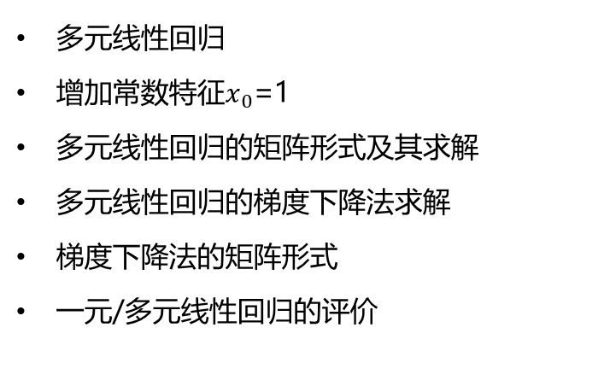
提纲
多元线性回归
增加常数特征$x_{0}$=1
多元线性回归的矩阵形式及其求解
多元线性回归的梯度下降法求解
梯度下降法的矩阵形式
一元/多元线性回归的评价
回归：多元线性回归（解析解与梯度下降算法）

Slide 3
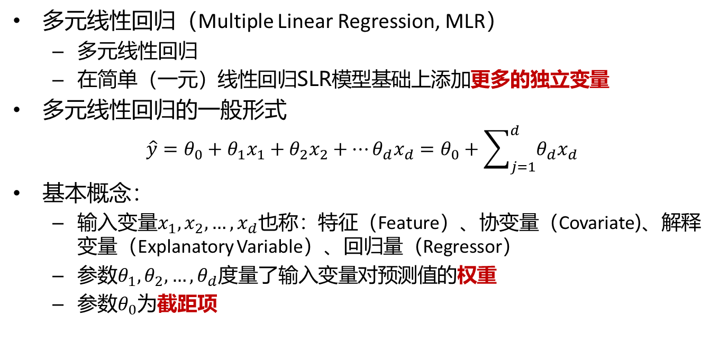
回归：多元线性回归（解析解与梯度下降算法）
多元线性回归（Multiple Linear Regression, MLR）
多元线性回归
在简单（一元）线性回归SLR模型基础上添加更多的独立变量
多元线性回归的一般形式
$$\hat{y}=θ_{0}+θ_{1}x_{1}+θ_{2}x_{2}+…θ_{d}x_{d}=θ_{0}+\sum_{j=1}^{d}{θ_{d}x_{d}}$$
基本概念：
输入变量$x_{1},x_{2},…,x_{d}$也称：特征（Feature）、协变量（Covariate)、解释变量（Explanatory Variable）、回归量（Regressor）
参数$θ_{1},θ_{2},…,θ_{d}$度量了输入变量对预测值的权重
参数$θ_{0}$为截距项

Slide 4
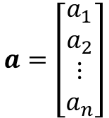
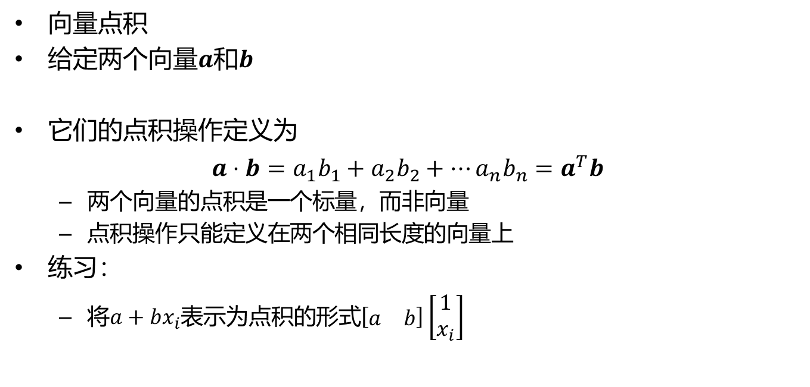
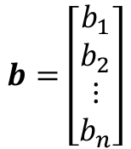
回归：多元线性回归（解析解与梯度下降算法）
向量点积
给定两个向量$a$和$b$
它们的点积操作定义为
$$a⋅b=a_{1}b_{1}+a_{2}b_{2}+…a_{n}b_{n}=a^{T}b$$
两个向量的点积是一个标量，而非向量
点积操作只能定义在两个相同长度的向量上
练习：
将$a+bx_{i}$表示为点积的形式$\left[\begin{matrix}a & b\end{matrix}\right]\left[\begin{matrix}1 \\ x_{i}\end{matrix}\right]$
$$a=\left[\begin{aligned}a_{1} \\ a_{2} \\ ⋮ \\ a_{n}\end{aligned}\right]$$
$$b=\left[\begin{aligned}b_{1} \\ b_{2} \\ ⋮ \\ b_{n}\end{aligned}\right]$$

Slide 5
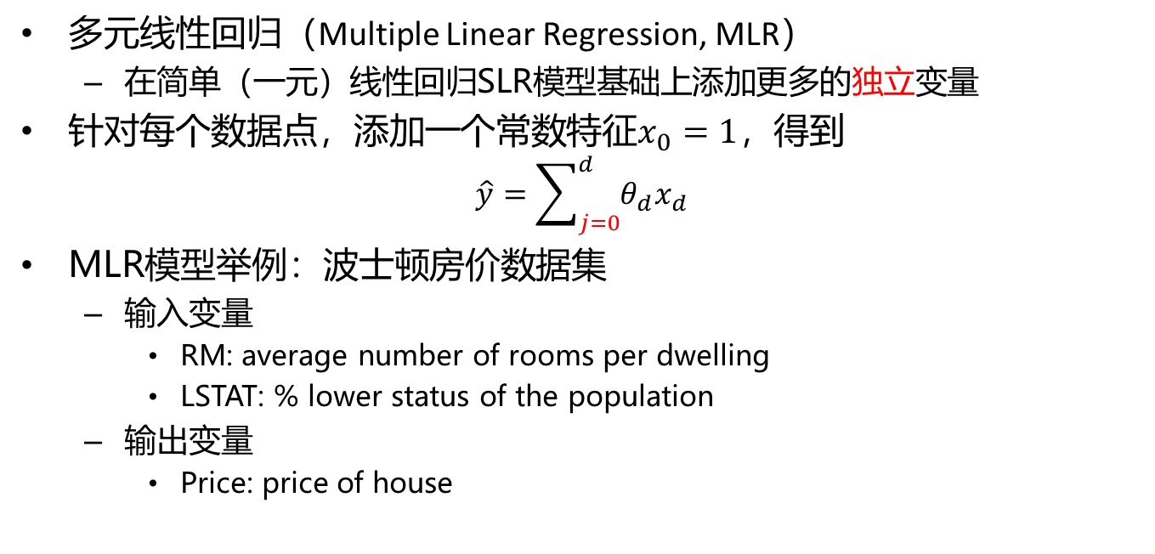
回归：多元线性回归（解析解与梯度下降算法）
多元线性回归（Multiple Linear Regression, MLR）
在简单（一元）线性回归SLR模型基础上添加更多的独立变量
针对每个数据点，添加一个常数特征$x_{0}=1$，得到
$$\hat{y}=\sum_{j=0}^{d}{θ_{d}x_{d}}$$
MLR模型举例：波士顿房价数据集
输入变量
RM: average number of rooms per dwelling
LSTAT: % lower status of the population
输出变量
Price: price of house
应该如何建立MLR模型？

Slide 6

pause

Slide 7
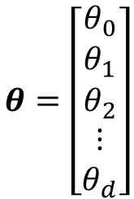
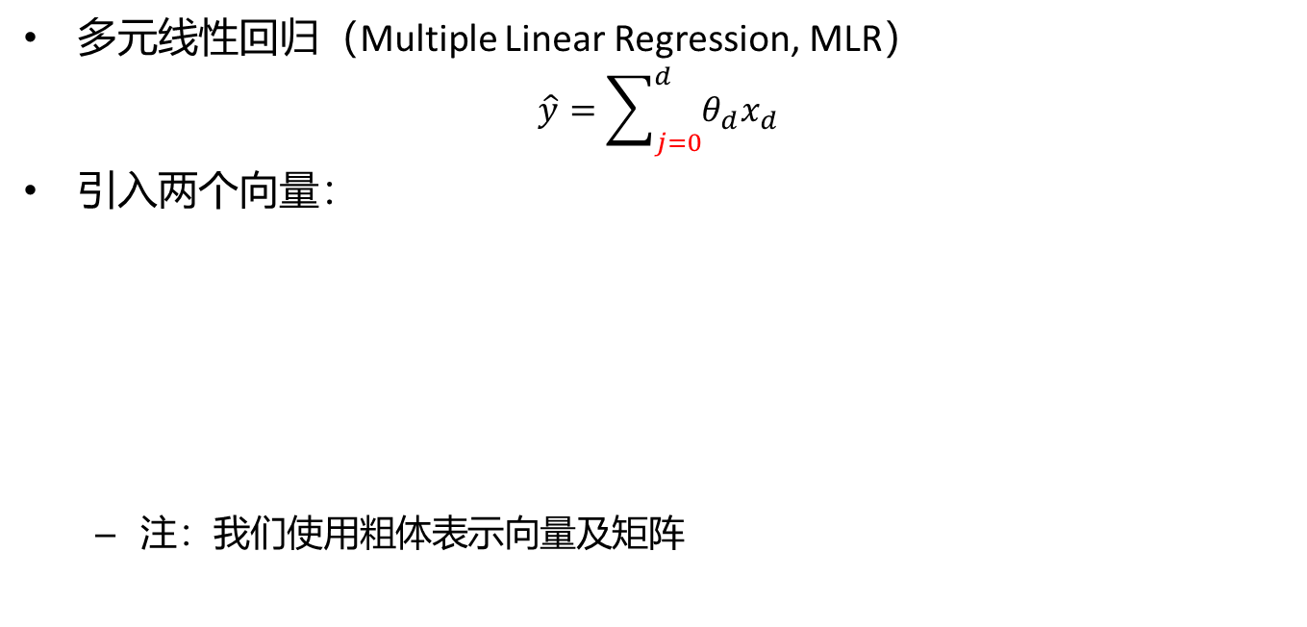
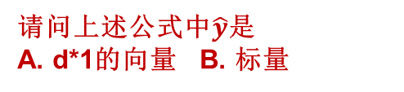
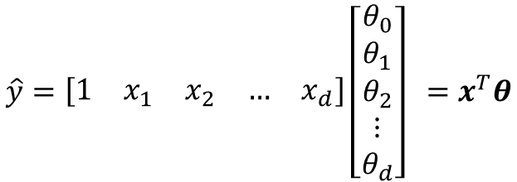
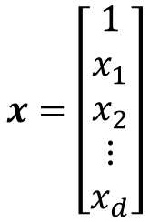
回归：多元线性回归（解析解与梯度下降算法）
多元线性回归（Multiple Linear Regression, MLR）
$$\hat{y}=\sum_{j=0}^{d}{θ_{d}x_{d}}$$
引入两个向量：
注：我们使用粗体表示向量及矩阵
$$θ=\left[\begin{aligned}θ_{0} \\ θ_{1} \\ θ_{2} \\ ⋮ \\ θ_{d}\end{aligned}\right]$$
$$x=\left[\begin{aligned}1 \\ x_{1} \\ x_{2} \\ ⋮ \\ x_{d}\end{aligned}\right]$$
$$\hat{y}=\left[\begin{matrix}1 & x_{1} & x_{2} & … & x_{d}\end{matrix}\right]{\left[\begin{aligned}θ_{0} \\ θ_{1} \\ θ_{2} \\ ⋮ \\ θ_{d}\end{aligned}\right] =x}^{T}θ$$
🔔
请问上述公式中$\hat{y}$是
A. d*1的向量 B. 标量

Slide 8
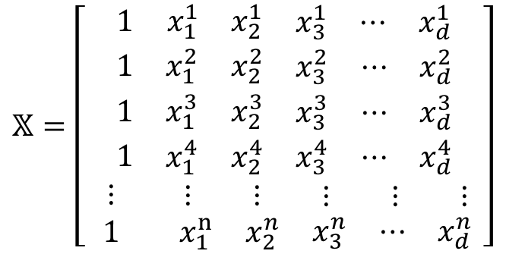
回归：多元线性回归（解析解与梯度下降算法）
设计矩阵（Design Matrix）
给定训练集，我们可以定义设计矩阵
每行代表一个数据实例（数据点）；如数据点1的特征
$$𝕏=\left[\begin{aligned}\begin{matrix}1 & \begin{matrix}x_{1}^{1} & x_{2}^{1} & \begin{matrix}x_{3}^{1} & ⋯ & x_{d}^{1}\end{matrix}\end{matrix} \\ 1 & \begin{matrix}x_{1}^{2} & x_{2}^{2} & \begin{matrix}x_{3}^{2} & ⋯ & x_{d}^{2}\end{matrix}\end{matrix}\end{matrix} \\ \begin{matrix}1 & \begin{matrix}x_{1}^{3} & x_{2}^{3} & \begin{matrix}x_{3}^{3} & ⋯ & x_{d}^{3}\end{matrix}\end{matrix} \\ 1 & \begin{matrix}x_{1}^{4} & x_{2}^{4} & \begin{matrix}x_{3}^{4} & ⋯ & x_{d}^{4}\end{matrix}\end{matrix}\end{matrix} \\ \begin{matrix} ⋮ & \begin{matrix}⋮ & ⋮ & \begin{matrix} ⋮ & ⋮ & ⋮ \end{matrix}\end{matrix} \\ 1 & \begin{matrix}x_{1}^{n} & x_{2}^{n} & \begin{matrix}x_{3}^{n} & ⋯ & x_{d}^{n}\end{matrix}\end{matrix}\end{matrix}\end{aligned}\right]$$
样本数量
每列代表一个数据特征（输入变量）
如所有点在特征1上的取值
上标：样本编号
下标：维度编号

Slide 9
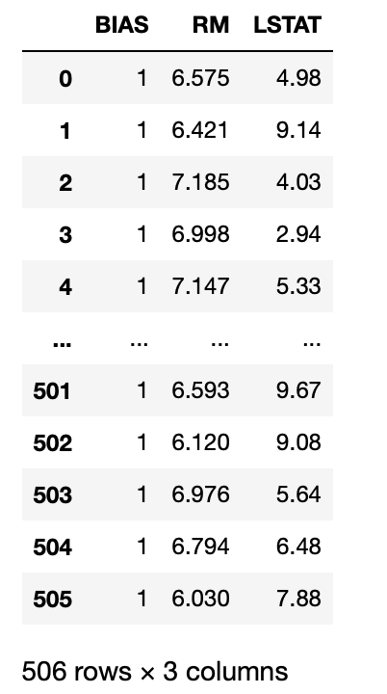
回归：多元线性回归（解析解与梯度下降算法）
设计矩阵（Design Matrix）
给定训练集，我们可以定义设计矩阵
波士顿房价的例子
🔔
途中对应的设计矩阵维数
A. 506*1 B. 506*3 C. 3*506 D. 3*1

Slide 10
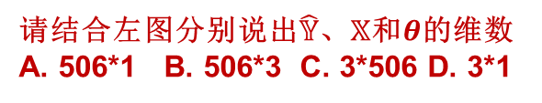
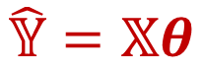
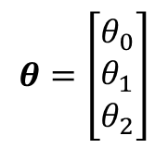
回归：多元线性回归（解析解与梯度下降算法）
设计矩阵（Design Matrix）
给定训练集，我们可以定义设计矩阵
波士顿房价的例子
基于设计矩阵，MLR模型表示为
$$θ=\left[\begin{matrix}θ_{0} \\ θ_{1} \\ θ_{2}\end{matrix}\right]$$
$$\hat{𝕐}=𝕏θ$$
🔔
请结合左图分别说出$\hat{𝕐}$、$𝕏$和$θ$的维数
A. 506*1 B. 506*3 C. 3*506 D. 3*1

Slide 11
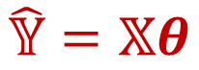
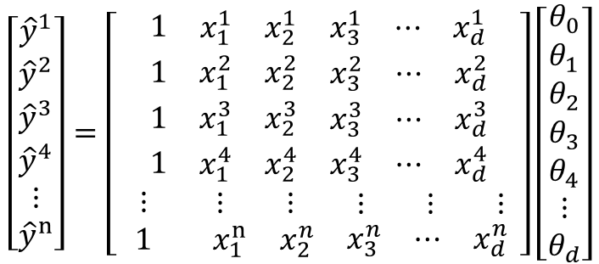
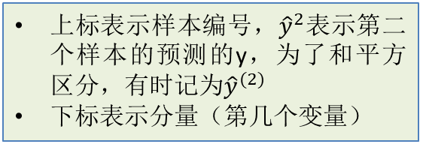
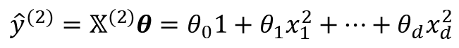
回归：多元线性回归（解析解与梯度下降算法）
设计矩阵（Design Matrix）
基于设计矩阵，MLR模型表示为矩阵形式
$$\left[\begin{aligned}{\hat{y}}^{1} \\ {\hat{y}}^{2} \\ {\hat{y}}^{3} \\ {\hat{y}}^{4} \\ ⋮ \\ {\hat{y}}^{n}\end{aligned}\right]=\left[\begin{aligned}\begin{matrix}1 & \begin{matrix}x_{1}^{1} & x_{2}^{1} & \begin{matrix}x_{3}^{1} & ⋯ & x_{d}^{1}\end{matrix}\end{matrix} \\ 1 & \begin{matrix}x_{1}^{2} & x_{2}^{2} & \begin{matrix}x_{3}^{2} & ⋯ & x_{d}^{2}\end{matrix}\end{matrix}\end{matrix} \\ \begin{matrix}1 & \begin{matrix}x_{1}^{3} & x_{2}^{3} & \begin{matrix}x_{3}^{3} & ⋯ & x_{d}^{3}\end{matrix}\end{matrix} \\ 1 & \begin{matrix}x_{1}^{4} & x_{2}^{4} & \begin{matrix}x_{3}^{4} & ⋯ & x_{d}^{4}\end{matrix}\end{matrix}\end{matrix} \\ \begin{matrix} ⋮ & \begin{matrix}⋮ & ⋮ & \begin{matrix} ⋮ & ⋮ & ⋮ \end{matrix}\end{matrix} \\ 1 & \begin{matrix}x_{1}^{n} & x_{2}^{n} & \begin{matrix}x_{3}^{n} & ⋯ & x_{d}^{n}\end{matrix}\end{matrix}\end{matrix}\end{aligned}\right]\left[\begin{aligned}θ_{0} \\ θ_{1} \\ θ_{2} \\ θ_{3} \\ θ_{4} \\ ⋮ \\ θ_{d}\end{aligned}\right]$$
$$\hat{𝕐}=𝕏θ$$
上标表示样本编号，${\hat{y}}^{2}$表示第二个样本的预测的y，为了和平方区分，有时记为${\hat{y}}^{(2)}$
下标表示分量（第几个变量）
$${\hat{y}}^{(2)}=𝕏^{(2)}θ=θ_{0}1+θ_{1}x_{1}^{2}+…+θ_{d}x_{d}^{2}$$

Slide 12
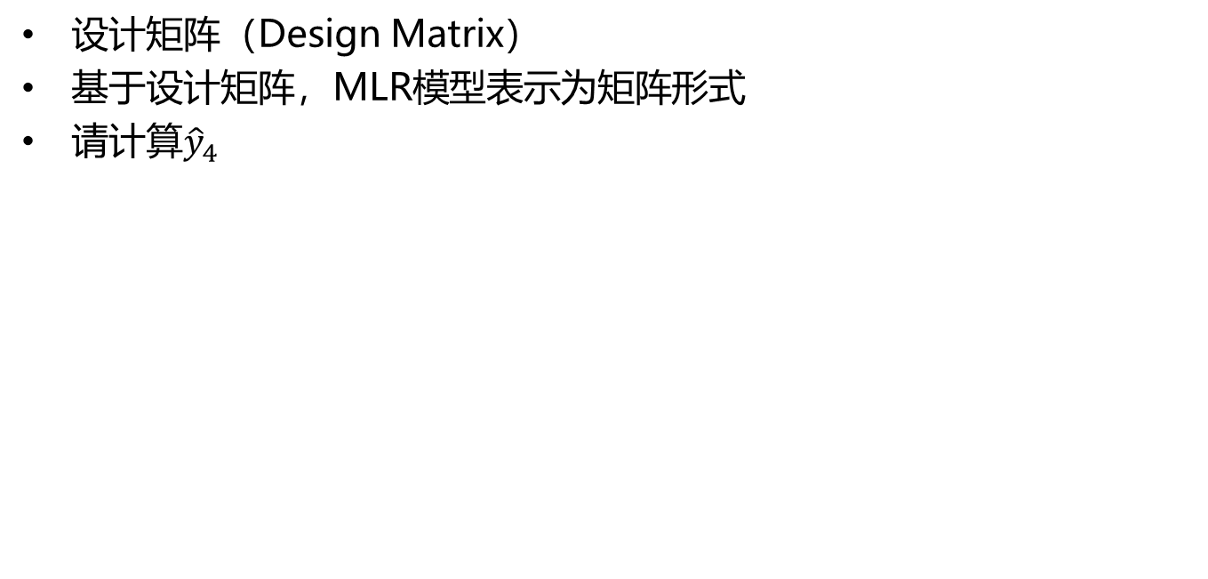
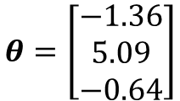
回归：多元线性回归（解析解与梯度下降算法）
设计矩阵（Design Matrix）
基于设计矩阵，MLR模型表示为矩阵形式
请计算${\hat{y}}_{4}$
$$θ=\left[\begin{aligned}−1.36 \\ 5.09 \\ −0.64\end{aligned}\right]$$
1*(-1.36) +7.147*5.09 +5.33*(-0.64)

Slide 13
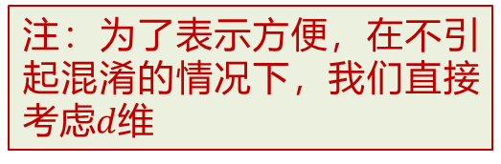
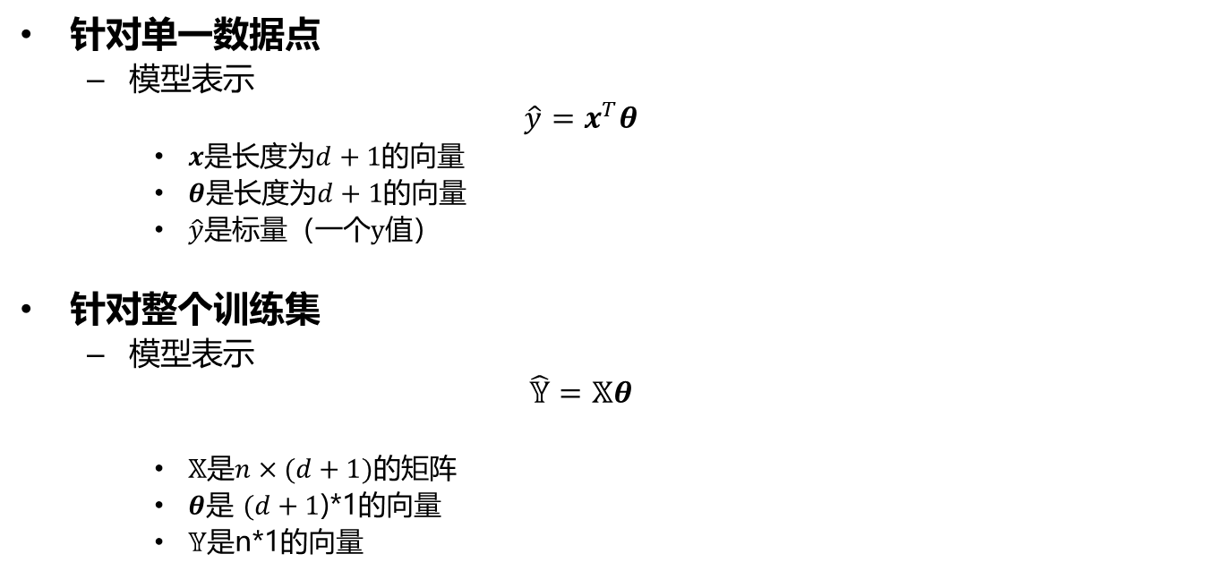
回归：多元线性回归（解析解与梯度下降算法）
针对单一数据点
模型表示
$$\hat{y}=x^{T}θ$$
$x$是长度为$d+1$的向量
$θ$是长度为$d+1$的向量
$\hat{y}$是标量$（一个y值）$
针对整个训练集
模型表示
$$\hat{𝕐}=𝕏θ$$
$𝕏$是$n×(d+1)$的矩阵
$θ$是 $(d+1$)*1的向量
$𝕐$是n*1的向量
注：为了表示方便，在不引起混淆的情况下，我们直接考虑$d$维

Slide 14
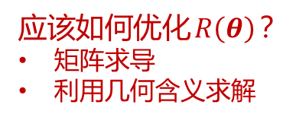
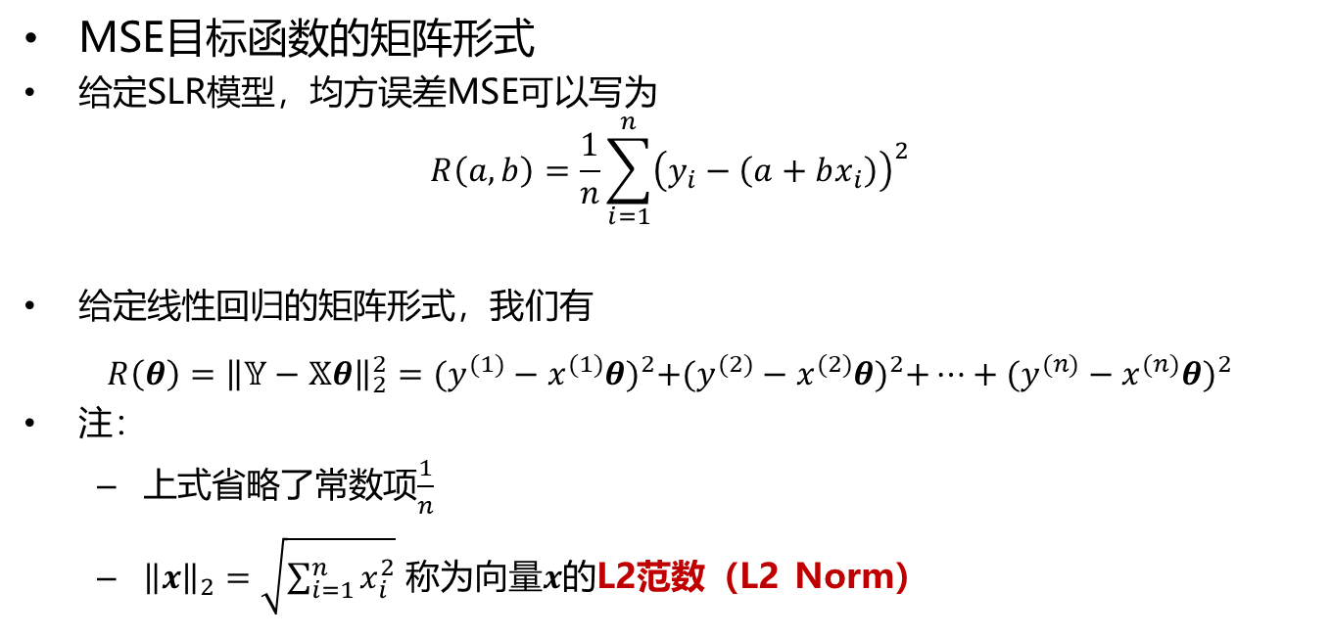
回归：一元回归（解析解与梯度下降算法）
MSE目标函数的矩阵形式
给定SLR模型，均方误差MSE可以写为
$$R\left(a,b\right)=\frac{1}{n}\sum_{i=1}^{n}{{\left(y_{i}−\left(a+bx_{i}\right)\right)}^{2}}$$
给定线性回归的矩阵形式，我们有
$$R\left(θ\right)={\left\|𝕐−𝕏θ\right\|}_{2}^{2}={(y^{(1)}−x^{(1)}θ)}^{2}+{(y^{(2)}−x^{(2)}θ)}^{2}+…+{(y^{(n)}−x^{(n)}θ)}^{2}$$
注：
上式省略了常数项$\frac{1}{n}$
${\left\|x\right\|}_{2}=\sqrt{\sum_{i=1}^{n}{x_{i}^{2}}}$ 称为向量$x$的L2范数（L2 Norm）
应该如何优化$R\left(θ\right)$？
矩阵求导
利用几何含义求解
注：矩阵求导计算已经做简单入门；提供一些辅助材料帮助大家掌握；对后续深入理解机器学习，包括深度学习很有帮助。

Slide 15
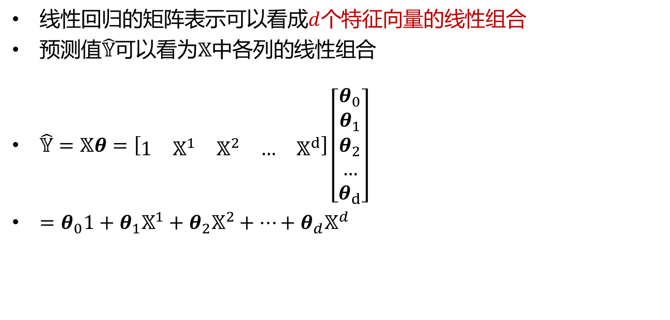
回归：多元线性回归（解析解与梯度下降算法）
线性回归的矩阵表示可以看成$d$个特征向量的线性组合
预测值$\hat{𝕐}$可以看为$𝕏$中各列的线性组合
$\hat{𝕐}=𝕏θ=\left[\begin{matrix}1 & 𝕏^{1} & 𝕏^{2} & … & 𝕏^{d}\end{matrix}\right]\left[\begin{matrix}θ_{0} \\ θ_{1} \\ θ_{2} \\ … \\ θ_{d}\end{matrix}\right]$
$=θ_{0}1+θ_{1}𝕏^{1}+θ_{2}𝕏^{2}+…+θ_{d}𝕏^{d}$
分量都是1的列
第1个变量的列
第2个变量的列
第d个变量的列

Slide 16
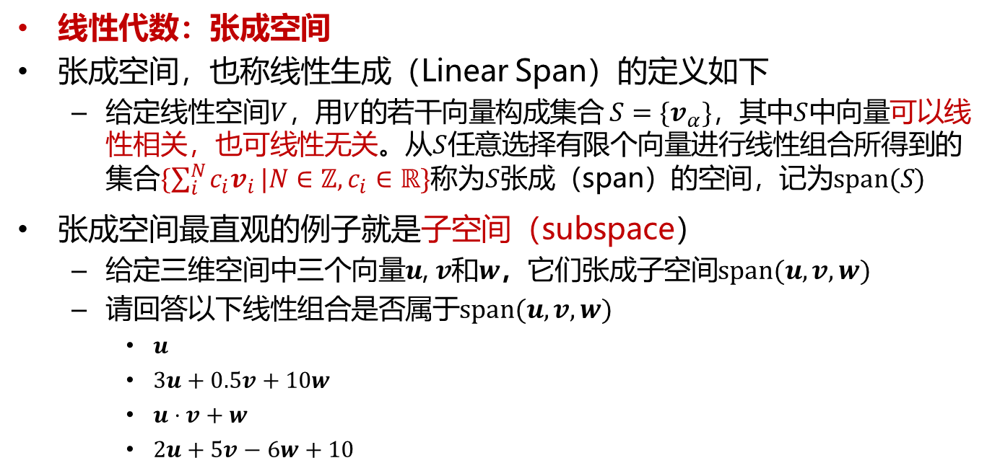
回归：多元线性回归（解析解与梯度下降算法）
线性代数：张成空间
张成空间，也称线性生成（Linear Span）的定义如下
给定线性空间$V$，用$V$的若干向量构成集合$S=\{v_{α}\}$，其中$S$中向量可以线性相关，也可线性无关。从$S$任意选择有限个向量进行线性组合所得到的集合$\{\sum_{i}^{N}{c_{i}v_{i}}|N∈ℤ,c_{i}∈ℝ\}$称为$S$张成（span）的空间，记为$span(S)$
张成空间最直观的例子就是子空间（subspace）
给定三维空间中三个向量$u$, $v$和$w$，它们张成子空间$span(u,v,w)$
请回答以下线性组合是否属于$span(u,v,w)$
$u$
$3u+0.5v+10w$
$u⋅v+w$
$2u+5v−6w+10$

Slide 17
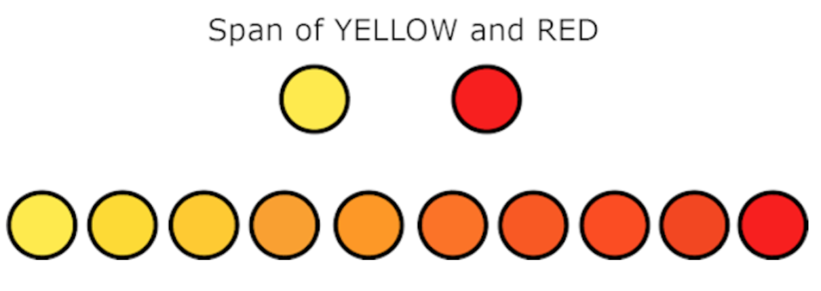
回归：多元线性回归（解析解与梯度下降算法）
张成空间的直观解释
假设只给你黄色和红色颜料进行绘画，能够调制出的颜色集合，就可以形象地理解为黄色和红色的张成空间
在向量空间里，是向量的线性组合

Slide 18
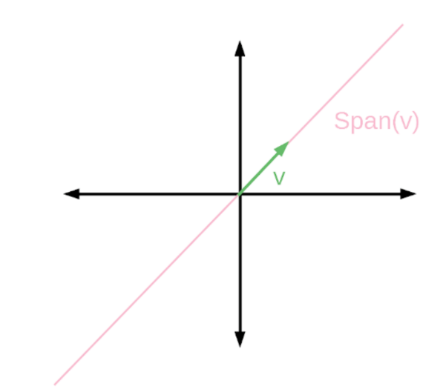
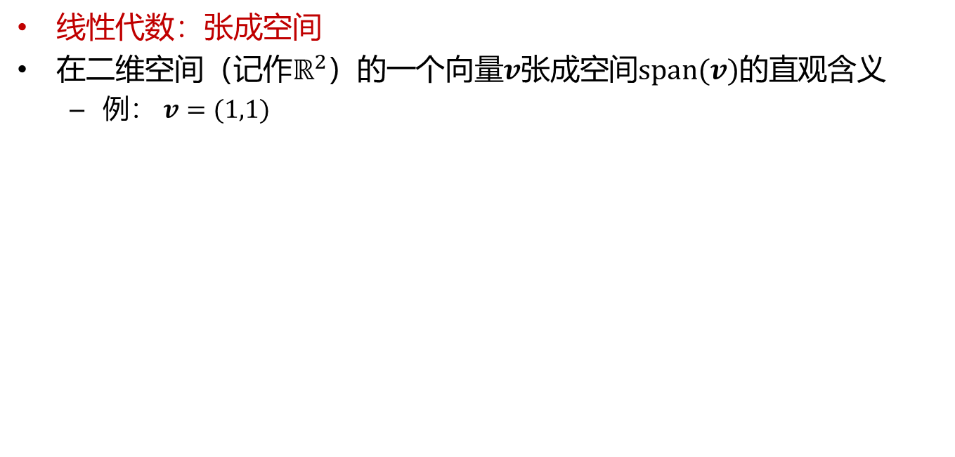
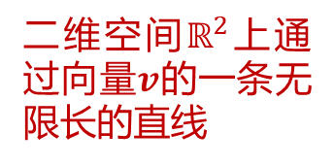
回归：多元线性回归（解析解与梯度下降算法）
线性代数：张成空间
在二维空间（记作$ℝ^{2}$）的一个向量$v$张成空间$span(v)$的直观含义
例： $v=(1,1)$
二维空间$ℝ^{2}$上通过向量$v$的一条无限长的直线

Slide 19
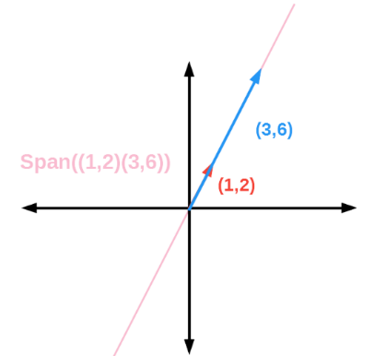
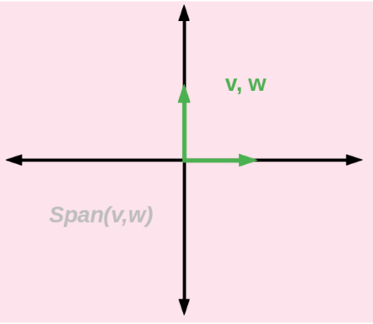
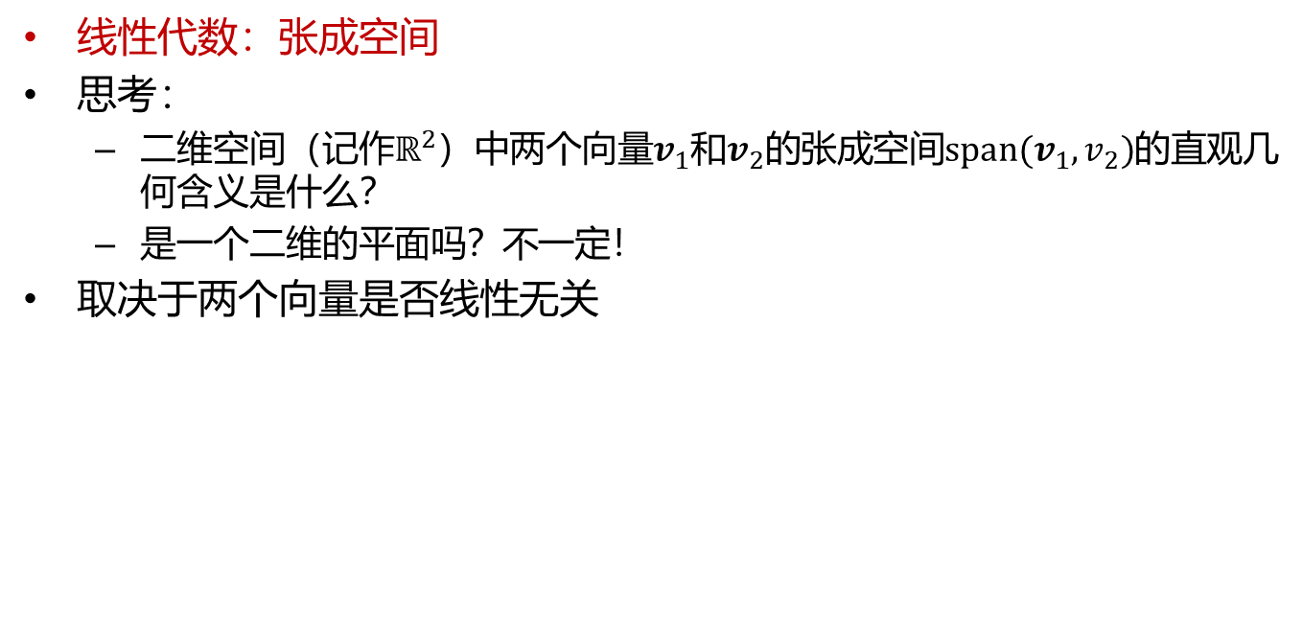
回归：多元线性回归（解析解与梯度下降算法）
线性代数：张成空间
思考：
二维空间（记作$ℝ^{2}$）中两个向量$v_{1}$和$v_{2}$的张成空间$span(v_{1},v_{2})$的直观几何含义是什么？
是一个二维的平面吗？不一定！
取决于两个向量是否线性无关

Slide 20
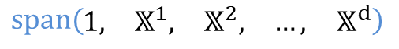
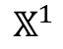
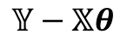
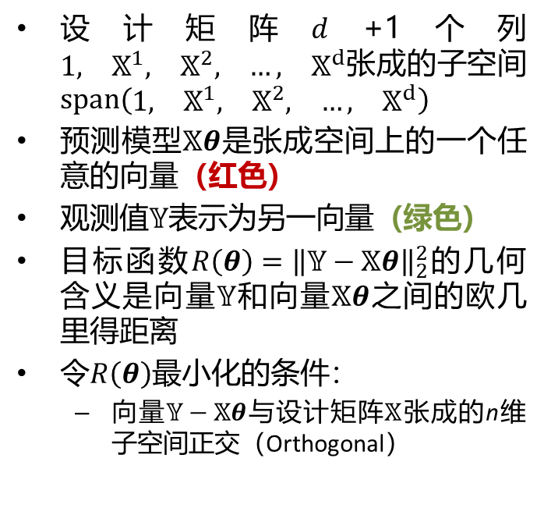

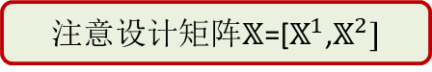
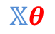
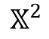
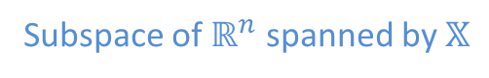
回归：多元线性回归（解析解与梯度下降算法）
设计矩阵$d$+1个列$\begin{matrix}1, & 𝕏^{1}, & 𝕏^{2}, & …, & 𝕏^{d}\end{matrix}$张成的子空间$span(\begin{matrix}1, & 𝕏^{1}, & 𝕏^{2}, & …, & 𝕏^{d}\end{matrix})$
预测模型$𝕏θ$是张成空间上的一个任意的向量（红色）
观测值$𝕐$表示为另一向量（绿色）
目标函数$R\left(θ\right)={\left\|𝕐−𝕏θ\right\|}_{2}^{2}$的几何含义是向量$𝕐$和向量$𝕏θ$之间的欧几里得距离
令$R\left(θ\right)$最小化的条件：
向量$𝕐−𝕏θ$与设计矩阵$𝕏$张成的n维子空间正交（Orthogonal）
Subspace of $ℝ^{n}$ spanned by $𝕏$
$$span(\begin{matrix}1, & 𝕏^{1}, & 𝕏^{2}, & …, & 𝕏^{d}\end{matrix})$$
$$𝕐$$
$$𝕐−𝕏θ$$
$$𝕏^{2}$$
$$𝕏^{1}$$
$$𝕏θ$$
注意设计矩阵$𝕏$=[$𝕏^{1}$,$𝕏^{2}]$
这里是两个向量$𝕏^{1}$和$𝕏^{2}$的张成空间，以便查看

Slide 21
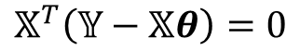
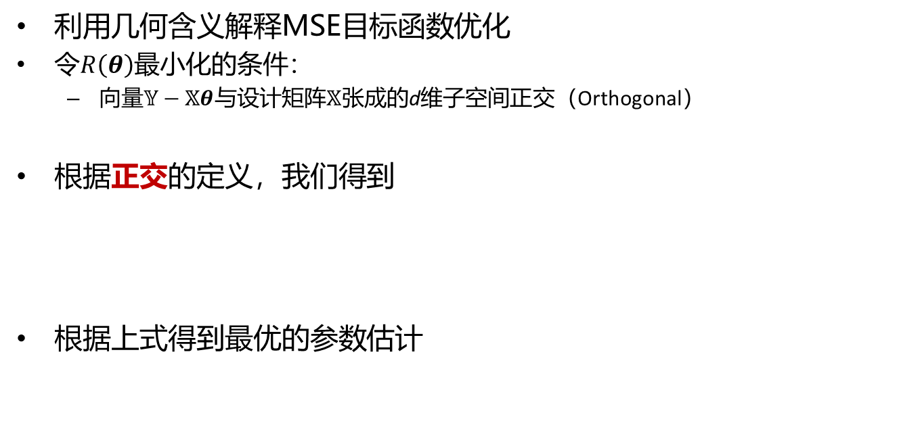
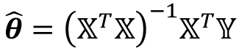
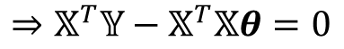
回归：多元线性回归（解析解与梯度下降算法）
利用几何含义解释MSE目标函数优化
令$R\left(θ\right)$最小化的条件：
向量$𝕐−𝕏θ$与设计矩阵$𝕏$张成的d维子空间正交（Orthogonal）
根据正交的定义，我们得到
根据上式得到最优的参数估计
$$𝕏^{T}\left(𝕐−𝕏θ\right)=0$$
$$⇒𝕏^{T}𝕐−𝕏^{T}𝕏θ=0$$
$$\hat{θ}={\left(𝕏^{T}𝕏\right)}^{−1}𝕏^{T}𝕐$$

Slide 22
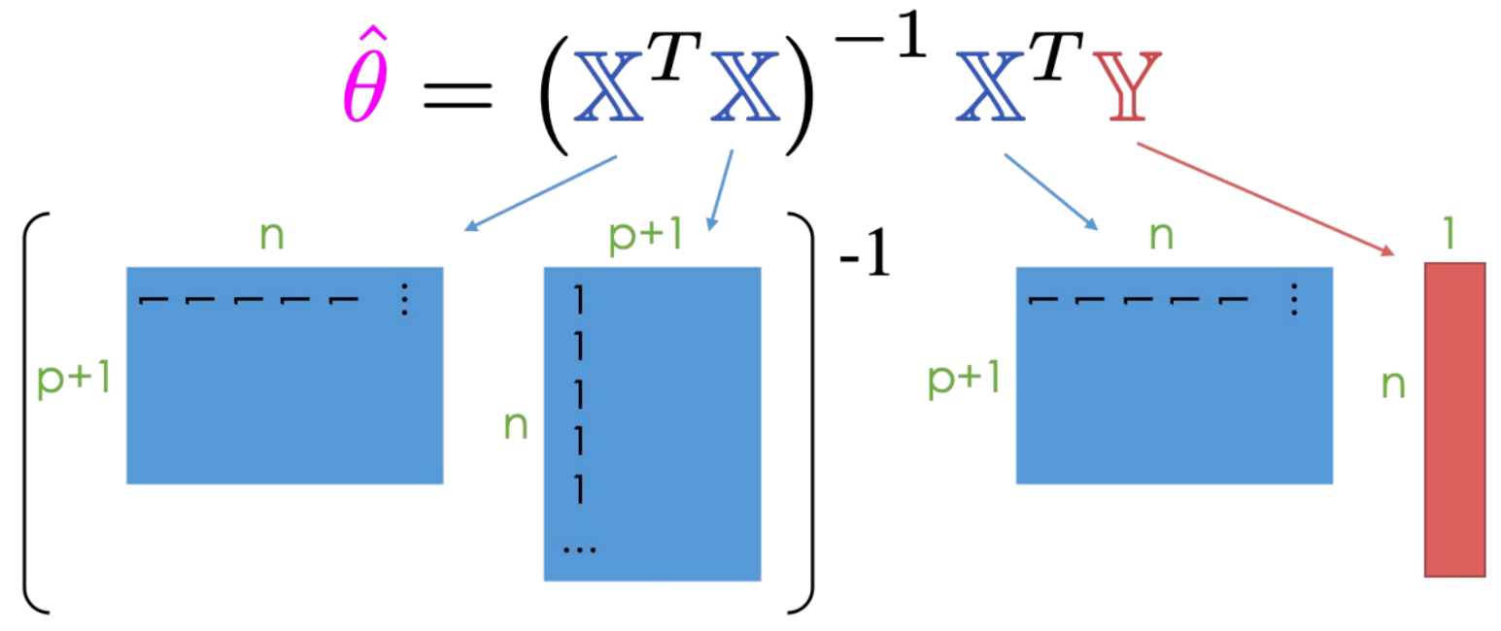
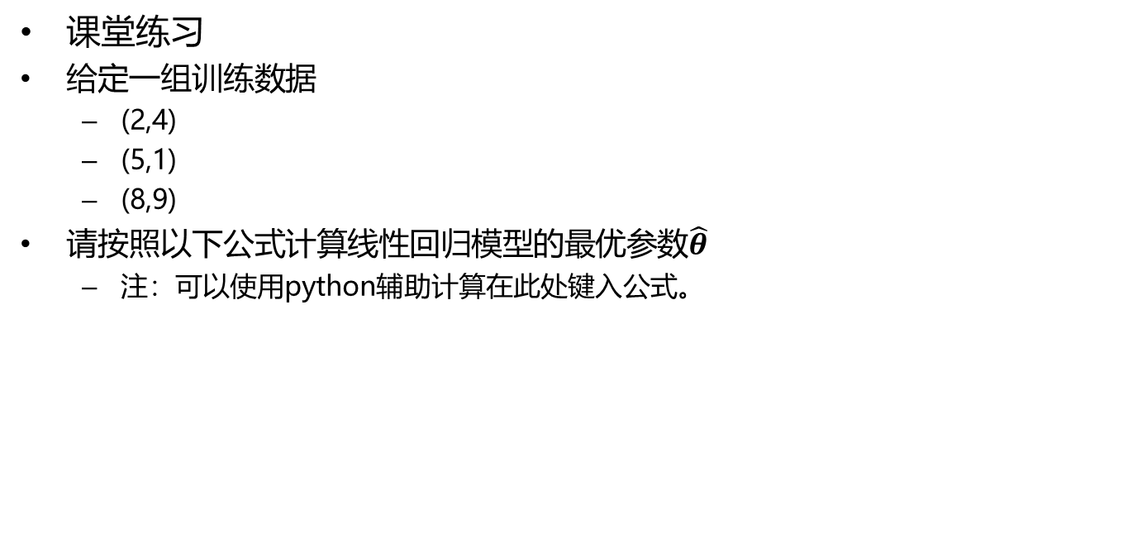
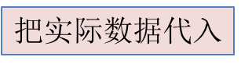


回归：多元线性回归（解析解与梯度下降算法）
课堂练习
给定一组训练数据
(2,4)
(5,1)
(8,9)
请按照以下公式计算线性回归模型的最优参数$\hat{θ}$
注：可以使用python辅助计算
$把$实际数据代入
$$𝕏=\left[\begin{matrix}1 & 2 \\ 1 & 5 \\ 1 & 8\end{matrix}\right]$$
$$𝕐=\left[\begin{matrix}4 \\ 1 \\ 9\end{matrix}\right]$$
注意加上1这一列

Slide 23


回归：多元线性回归（解析解与梯度下降算法）
验证
用LinearRegression模型
矩阵运算解析解

Slide 24


回归：多元线性回归（解析解与梯度下降算法）
深入理解最优参数估计：最优的参数估计
当维数$d$远小于数据量$n$时

Slide 25

回归：多元线性回归（解析解与梯度下降算法）
线性代数背景知识：矩阵的秩
一个矩阵$A_{m×n}$的秩，记为$rank(A)$
定义为$A$包含的线性无关的列（或行）的最大个数
一些基本的性质：
矩阵$A$的秩$rank(A)≤\min{(m,n)}$
在方块矩阵（$m=n$）的情况下，$A$是可逆的
当且仅当$rank\left(A\right)=n$，即矩阵$A$有满秩

Slide 26

回归：多元线性回归（解析解与梯度下降算法）
深入理解最优参数估计
上式中$\hat{θ}$有唯一解的条件是$𝕏^{T}𝕏$可逆
$𝕏^{T}𝕏$可逆的充分必要条件是$𝕏^{T}𝕏$满秩，即秩为$d+1$
矩阵秩的含义：包含线性独立的列（或行）的个数
由于$𝕏^{T}𝕏$和$𝕏$的秩相等，上述条件等价于$𝕏$的秩为$d+1$
因此$\hat{θ}$有唯一解的条件是，$d$个输入变量彼此线性独立！

Slide 27
回归：多元线性回归（解析解与梯度下降算法）
多元线性回归（Multiple Linear Regression, MLR）
在简单（一元）线性回归SLR模型基础上添加更多的独立变量
思考：
上面为什么强调独立变量？
给定MSE损失函数，SLR模型有唯一解，MLR有唯一解吗？
如果希望MLR满足在MSE损失函数下有唯一解的条件是什么？
因此$\hat{θ}$有唯一解的条件是，$d$个输入变量俩俩之间——彼此线性独立！

Slide 28


回归：多元线性回归（解析解与梯度下降算法）
建立MLR模型
利用sklearn库的linear_model包，得到模型
$$PRICE=−1.36+5.09∗RM+\left(−0.64\right)∗LSTAT$$
给定两个输入变量，如RM和LSTAT，线性回归计算的结果是三维中的一个平面

Slide 29

回归：多元线性回归（解析解与梯度下降算法）
将求得的MLR模型可视化在二维平面上

Slide 30
pause

Slide 31
回归：多元线性回归（解析解与梯度下降算法）
如何求解最优参数估计？
方法1：计算解析解
d+1
d+1
d+1
时间复杂度高！

Slide 32


回归：多元线性回归（解析解与梯度下降算法）
如何求解最优参数估计？
方法2：暴力搜索方法，枚举可能的参数值$θ$，计算MSE
枚举复杂度高！

Slide 33

回归：多元线性回归（解析解与梯度下降算法）
如何求解最优参数估计？
方法3：梯度下降法（Gradient Decent, GD）
接下来探讨梯度下降法求解

Slide 34

回归：多元线性回归（解析解与梯度下降算法）
多元线性回归：梯度下降算法求解
$${\hat{y}}^{i}=h_{θ}\left(x^{i}\right)=\left[\begin{matrix}1 & x_{1}^{i} & x_{2}^{i} & … & x_{d}^{i}\end{matrix}\right]\left[\begin{aligned}θ_{0} \\ θ_{1} \\ θ_{2} \\ θ_{3} \\ θ_{4} \\ ⋮ \\ θ_{d}\end{aligned}\right]$$

Slide 35

回归：多元线性回归（解析解与梯度下降算法）
多元线性回归：梯度下降算法求解
目标函数
注意：这里把样本数量记为m
现在有m个样本，每个样本都有误差
均方差：作为损失函数
分母里的2，是为了求导以后，容易消项

Slide 36






回归：多元线性回归（解析解与梯度下降算法）
多元线性回归：梯度下降算法求解
目标函数对$θ_{j}$求偏导数
$${\hat{y}}^{i}=h_{θ}\left(x^{i}\right)=\left[\begin{matrix}1 & x_{1}^{i} & x_{2}^{i} & … & x_{d}^{i}\end{matrix}\right]\left[\begin{aligned}θ_{0} \\ θ_{1} \\ θ_{2} \\ θ_{3} \\ θ_{4} \\ ⋮ \\ θ_{d}\end{aligned}\right]$$

Slide 37


回归：多元线性回归（解析解与梯度下降算法）
多元线性回归：梯度下降算法求解
目标函数对$θ_{j}$求编导
梯度下降算法
采用向量运算，一次计算所有参数的梯度
将在后文介绍

Slide 38
回归：多元线性回归（解析解与梯度下降算法）
多元线性回归：梯度下降算法求解
运行代码、分析代码
参考文献https://satishgunjal.com/multivariate_lr/

Slide 39


回归：多元线性回归（解析解与梯度下降算法）
多元线性回归：梯度下降算法求解
运行代码、分析代码
Import 库/模块/类
读取文件
显示信息

Slide 40


回归：多元线性回归（解析解与梯度下降算法）
多元线性回归：梯度下降算法求解
运行代码、分析代码
X的规范化

Slide 41


回归：多元线性回归（解析解与梯度下降算法）
多元线性回归：梯度下降算法求解
运行代码、分析代码
加上分量1

Slide 42

回归：多元线性回归（解析解与梯度下降算法）
多元线性回归：梯度下降算法求解
运行代码、分析代码
损失函数

Slide 43

回归：多元线性回归（解析解与梯度下降算法）
多元线性回归：梯度下降算法求解
运行代码、分析代码
梯度下降函数
这里采用向量运算，一次计算所有参数的梯度
后文介绍梯度向量的计算方法

Slide 44

回归：多元线性回归（解析解与梯度下降算法）
多元线性回归：梯度下降算法求解
运行代码、分析代码
训练与预测

Slide 45

回归：多元线性回归（解析解与梯度下降算法）
多元线性回归：梯度下降算法求解
运行代码、分析代码
损失函数的变化

Slide 46

回归：多元线性回归（解析解与梯度下降算法）
多元线性回归：梯度下降算法求解
运行代码、分析代码
不同学习率的影响

Slide 47
pause

Slide 48


回归：多元线性回归（解析解与梯度下降算法）
给定线性回归的矩阵形式，我们有
损失$函数为R\left(θ\right)={\frac{1}{2n}\left\|𝕐−𝕏θ\right\|}_{2}^{2}$
比如，Boston house price数据集考虑变量RM和截距的情况

Slide 49

回归：多元线性回归（解析解与梯度下降算法）
给定线性回归的矩阵形式，我们有
$R\left(θ\right)={\frac{1}{2n}\left\|𝕐−𝕏θ\right\|}_{2}^{2}=\frac{1}{2n}{(𝕐−𝕏θ)}^{T} (𝕐−𝕏θ)$
$=\frac{1}{2n} (𝕐^{T}−θ^{T} 𝕏^{T})(𝕐−𝕏θ)$
对$θ$求倒导数，得到梯度向量 $∇_{θ}R(θ)$
$∇_{θ}R\left(θ\right)=\frac{1}{n}𝕏^{T}(𝕏θ−𝕐)$
梯度向量，应该是一个(d+1) *1的向量
如何求导？

Slide 50



回归：多元线性回归（解析解与梯度下降算法）
给定线性回归的矩阵形式，我们有
$R\left(θ\right)={\frac{1}{2n}\left\|𝕐−𝕏θ\right\|}_{2}^{2}=\frac{1}{2n}{(𝕐−𝕏θ)}^{T} (𝕐−𝕏θ)$
$=\frac{1}{2n} \left(𝕐^{T}−θ^{T} 𝕏^{T}\right)\left(𝕐−𝕏θ\right)=\frac{1}{2n}(𝕐^{T}𝕐−𝕐^{T}𝕏θ−θ^{T} 𝕏^{T}𝕐+θ^{T} 𝕏^{T}𝕏θ)$
对$θ$求导数，具体如右侧所示
最后得到梯度向量 $∇_{θ}R(θ)$
$∇_{θ}R\left(θ\right)=\frac{1}{n}𝕏^{T}(𝕏θ−𝕐)$
对$θ$求导数
$$=\frac{1}{2n}\left(0−𝕏^{T}𝕐−𝕏^{T}𝕐+𝕏^{T}𝕏θ+𝕏^{T}𝕏θ\right)$$
分别对两个$θ$求导
具体如何求导，请参考“misc矩阵求导——多元线性回归.pptx”
验证各个成分维度
(d+1)*n * (n*(d+1)*(d+1)*1 – n*1)
梯度向量，应该是一个(d+1) *1的向量

Slide 51


回归：多元线性回归（解析解与梯度下降算法）
回顾解析解
梯度$为∇_{θ}R\left(θ\right)=\frac{1}{n}𝕏^{T}(𝕏θ−𝕐)$
令梯度为0，可以计算解析解
$𝕏^{T}𝕏θ−𝕏^{T}𝕐=$0
$𝕏^{T}𝕏θ=𝕏^{T}𝕐$
$\hat{θ}={({𝕏^{T}𝕏)}^{−1}𝕏}^{T}𝕐$
对照前文
和利用张成空间推导的式子是一样的
d+1
d+1
d+1
回顾完成，继续梯度下降算法的矩阵形式
参考文献https://zhuanlan.zhihu.com/p/91095053

Slide 52


回归：多元线性回归（解析解与梯度下降算法）
梯度下降算法GD
思考：上面哪一步的计算最耗时，为什么？

Slide 53




回归：多元线性回归（解析解与梯度下降算法）
课堂练习
给定一组训练数据：(2,4), (5,1), (8,9)
请计算$θ=[\frac{1}{2},\frac{5}{6}]$时的梯度向量$∇_{θ}R(θ)$
x | y
2 | 4
5 | 1
8 | 9
$$∇_{θ}R\left(θ\right)=\frac{1}{n}𝕏^{T}(𝕏θ−𝕐)$$
$$\frac{1}{3}\left[\begin{matrix}1 & 1 & 1 \\ 2 & 5 & 8\end{matrix}\right](\left[\begin{matrix}1 & 2 \\ 1 & 5 \\ 1 & 8\end{matrix}\right]\left[\begin{matrix}θ_{0} \\ θ_{1}\end{matrix}\right]−\left[\begin{matrix}4 \\ 1 \\ 9\end{matrix}\right])$$
X
1 2
1 5
1 8
Y
4
1
9
$$θ=[\frac{1}{2},\frac{5}{6}]代入$$

Slide 54


使用梯度下降求解多元线性回归模型
Gradient Descent
每次迭代，全部样本
计算梯度
参数更新
实际应用中n比较大，比如500
$$∇_{θ}R\left(θ\right)=\frac{1}{n}𝕏^{T}(𝕏θ−𝕐)$$
x | y
2 | 4
5 | 1
8 | 9
$$\frac{1}{3}\left[\begin{matrix}1 & 1 & 1 \\ 2 & 5 & 8\end{matrix}\right](\left[\begin{matrix}1 & 2 \\ 1 & 5 \\ 1 & 8\end{matrix}\right]\left[\begin{matrix}θ_{0} \\ θ_{1}\end{matrix}\right]−\left[\begin{matrix}4 \\ 1 \\ 9\end{matrix}\right])$$
X
1 2
1 5
1 8
Y
4
1
9

Slide 55




使用梯度下降求解多元线性回归模型
Stochastic Gradient Descent
每次迭代，1个样本
计算梯度
参数更新
$$∇_{θ}R\left(θ\right)=\frac{1}{n}𝕏^{T}(𝕏θ−𝕐)$$
x | y
2 | 4
5 | 1
8 | 9
$$\frac{1}{1}\left[\begin{matrix}1 \\ 2\end{matrix}\right](\left[\begin{matrix}1 & 2\end{matrix}\right]\left[\begin{matrix}θ_{0} \\ θ_{1}\end{matrix}\right]−\left[4\right])$$
$$\frac{1}{1}\left[\begin{matrix}1 \\ 5\end{matrix}\right](\left[\begin{matrix}1 & 5\end{matrix}\right]\left[\begin{matrix}θ_{0} \\ θ_{1}\end{matrix}\right]−\left[1\right])$$
$$\frac{1}{1}\left[\begin{matrix}1 \\ 8\end{matrix}\right](\left[\begin{matrix}1 & 8\end{matrix}\right]\left[\begin{matrix}θ_{0} \\ θ_{1}\end{matrix}\right]−\left[9\right])$$
X
1 2
1 5
1 8
Y
4
1
9

Slide 56



使用梯度下降求解多元线性回归模型
Min bath Gradient Descent
每次迭代，小批量样本
计算梯度
参数更新
Batch size =2，最后一批只有1个样本
$$∇_{θ}R\left(θ\right)=\frac{1}{n}𝕏^{T}(𝕏θ−𝕐)$$
x | y
2 | 4
5 | 1
8 | 9
$$\frac{1}{2}\left[\begin{matrix}1 & 1 \\ 2 & 5\end{matrix}\right] (\left[\begin{matrix}1 & 2 \\ 1 & 5\end{matrix}\right]\left[\begin{matrix}θ_{0} \\ θ_{1}\end{matrix}\right]−\left[\begin{matrix}4 \\ 1\end{matrix}\right])$$
$$\frac{1}{1}\left[\begin{matrix}1 \\ 8\end{matrix}\right](\left[\begin{matrix}1 & 8\end{matrix}\right]\left[\begin{matrix}θ_{0} \\ θ_{1}\end{matrix}\right]−\left[9\right])$$
X
1 2
1 5
1 8
Y
4
1
9

Slide 57


回归：多元线性回归（解析解与梯度下降算法）
Min bath Gradient Descent
Shuffle: 将数据做一次随机化排序
($𝕏_{b}$, $𝕐_{b}$): 大小为B(batch size)的一个mini-batch
Initialize $θ^{(0)}←$ Zero, Random, etc.
For t from 0 to convergence:
Shuffle ($𝕏$, $𝕐$)
For each B-sized mini batch ($𝕏_{b}$, $𝕐_{b}$) in ($𝕏$, $𝕐$)
$θ^{(t+1)}←$ $θ^{(t)}−α$ Gradient ($𝕏_{b}$, $𝕐_{b}$, $θ^{(t)}$)
End For
End For
一个epoch
主流机器学习（深度学习）的参数优化方法

Slide 58


回归：多元线性回归（解析解与梯度下降算法）
GD（每次迭代全量样本一次更新参数）
与SGD（每次迭代一个样本，每个样本更新参数）的比较

Slide 59





回归：多元线性回归（解析解与梯度下降算法）
$$\frac{d(mse_{loss})}{dθ}=gradient_mse$$
梯度下降算法
示例代码分析
在上一讲“0304-回归：一元线性回归（解析解与梯度下降算法）”目录下

Slide 60

回归：多元线性回归（解析解与梯度下降算法）
梯度下降算法
示例代码分析
几个关键点：
添加了tolerance参数
添加了异常判断
梯度函数的输入和输出均为向量

Slide 61
pause

Slide 62

回归：多元线性回归（解析解与梯度下降算法）
一元/多元线性回归的评价：如何评判SLR/MLR两个模型的优劣
基本想法：度量观测值$y$与预测值$\hat{y}$之间的差异
均方根误差（Root Mean Squared Error）
$$RMSE\left(y,\hat{y}\right)=\sqrt{\frac{1}{n}\sum_{i=1}^{n}{{\left(y_{i}−{\hat{y}}_{i}\right)}^{2}}}$$
均方根误差RMSE是MSE损失函数的平方根
均方根误差RMSE与观测值𝑦与预测值ŷ的量纲相同
均方根误差RMSE越小，说明模型越准确

Slide 63


回归：多元线性回归（解析解与梯度下降算法）
一元/多元线性回归的评价：如何评判SLR/MLR两个模型的优劣
均方根误差
代码分析：
请在notebook中编写rmse函数计算均方根误差
请计算以下两个模型的均方根误差，并比较大小
可以直接调用scikit learn库的相关函数进行计算
$$PRICE=−34.67+9.1 ∗RM$$
$$PRICE=−1.36+5.09∗RM+\left(−0.64\right)∗LSTAT$$

Slide 64


回归：多元线性回归（解析解与梯度下降算法）
拟合优度（Multiple R²）度量预测值$\hat{y}$对观测值$y$的拟合程度
拟合优度R²定义
$\hat{y}$与$y$皮尔森相关系数的平方
$$R^{2}={\left[r\left(y,\hat{y}\right)\right]}^{2}$$
拟合优度的取值范围在[0, 1]，越高说明模型准确性越好
拟合优度的含义：模型在多大程度上解释了观测值的变化
请参考“misc-y尖和y的相关系数、R方的关系.pptx”
因变量的总变差(Sum of Squares for Total, SST)
自变量变动引起的变差(Sum of Squares for Regression, SSR)
其它因素造成的变差(Sum of Squares for Error, SSE)
$SST=\sum{{(y−\overline{y})}^{2}}=\sum{{(\hat{y}−\overline{y})}^{2}}+\sum{{(y−\hat{y})}^{2}}$=SSR+SSE
$R^{2}=\frac{SSR}{SST}=\frac{\sum{{(\hat{y}−\overline{y})}^{2}}}{\sum{{(y−\overline{y})}^{2}}}$，即$R^{2}=\frac{variance of fitted values}{variance of true values}=\frac{σ_{\hat{y}}^{2}}{σ_{y}^{2}}$

Slide 65


回归：多元线性回归（解析解与梯度下降算法）
拟合优度（Multiple R²）
代码分析：
请在notebook中编写multiple-r-squared函数计算拟合优度
请计算以下两个模型的拟合优度，并比较大小
可以直接调用scikit learn库的相关函数进行计算
$$PRICE=−34.67+9.1 ∗RM$$
$$PRICE=−1.36+5.09∗RM+\left(−0.64\right)∗LSTAT$$

Slide 66
pause

Slide 67
思考题
1、多元线性回归问题？
2、设计矩阵，多元线性回归的矩阵形式？
3、均方误差，以及矩阵形式？
4、多元线性回归的解析解（利用张成空间进行求解）？
5、多元线性回归，梯度下降法求解？
6、多元线性回归，梯度下降法求解（矩阵形式）？
7、梯度下降，随机梯度下降，小批量梯度下降？
8、多元线性回归的评价？

